Slide 1
Оптимизация надежности распределительных сетей при планировании их развития
Крупенёв Дмитрий Сергеевич
К.т.н., доцент, заведующий лабораторией «Надёжность топливо- и энергоснабжения» Институт систем энергетики им. Л.А. Мелентьева СО РАН

Slide 2
План доклада
Характеристика и актуальность задачи оптимизации надёжности при планировании развития распределительных электрических сетей
Постановка задачи оптимизации надёжности при планировании развития распределительных электрических сетей
Обоснование нормативных значений показателей надёжности распределительных электрических сетей
Алгоритм марковской цепи Монте-Карло (Монте-Карло по схеме цепей Маркова) для оптимизации надёжности при планировании развития распределительных электрических сетей
Экспериментальные исследования
Заключение

Slide 3
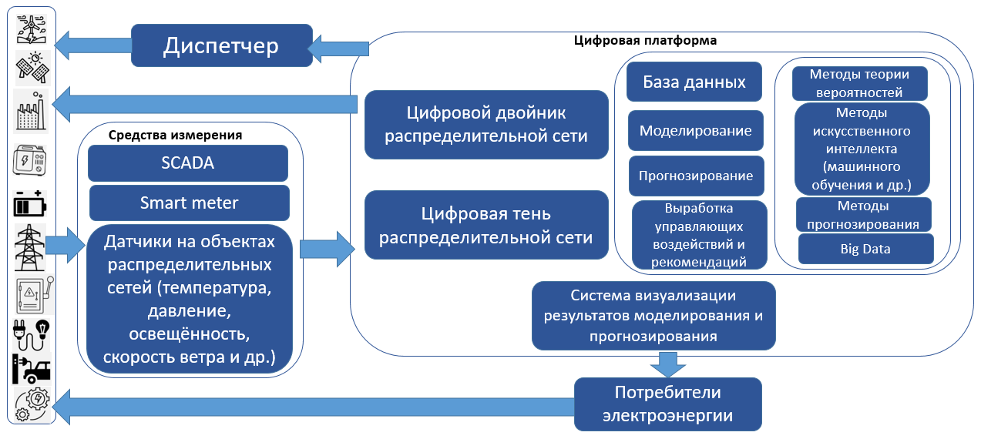
Автоматизированная система управления надёжностью распределительными электрическими сетями / микросистемами

Slide 4
Характеристика задачи оптимизации надёжности при планировании развития распределительных электрических сетей
Содержательная постановка задачи оптимизации надёжности распределительных электрических сетей:
для перспективного прогноза электропотребления (от нескольких секунд до десятка лет) и показателей аварийности электрооборудования необходимо определить экономически эффективные уровни резервирования всех видов, а также виды воздействий на оборудование, удовлетворяющие требованиям потребителей электроэнергии по обеспечению надёжности электроснабжения.
Основные задачи:
Оперативное управление
Планирование работы
Перспективное развитие
1. Выбор включенного резерва.
2. Реконфигурация сети.
3. Автоматический выбор уставок РЗ.
1. Формирование программы плановых ремонтов.
2. Рекомендации потребителям по потреблению, накоплению, выработке, электроэнергии.
3. Рекомендации по устранению узких мест.
1. Обоснование уровня резервирования всех видов.
2. Выбор рациональной структуры сети.
3. Расстановка реклоузеров в сети.
4. Обоснование интеграции ВИЭС и СНЭ.

Slide 5
Актуальность задачи оптимизации надёжности при планировании развития распределительных электрических сетей
Сложная структура с большим количеством различных потребителей энергии и разнообразным энергетическим оборудованием современных распределительных сетей, формирует требования для автоматизации процесса проектирования с применением вероятностных методов и критериев.
Накопившиеся проблемы при обеспечении надёжности распределительных сетей: высокая загрузка оборудования, высокий уровень физического и морального износа оборудования, низкое качество выполнения плановых ремонтов, недостаточные объемы внедрения средств диагностики; рост числа экстремальных погодных условий; недостаток и несогласованность нормативного правового регулирования; недостаток инвестиций на развитие и модернизацию электрических сетей, а также на НИР и ОКР в области обеспечения надёжности.
Возрастающая роль электроэнергии в современном обществе, вследствие чего происходит повышение последствий различного рода (экономические, экологические, социальные и т.д.) в результате перерывов электроснабжения.
Трансформация электроэнергетических систем, сложная структура, нелинейность, появление новых угроз: киберугрозы, влияние стохастики природных явлений, недостаточная компетенция персонала, усложняющаяся структура.

Slide 6
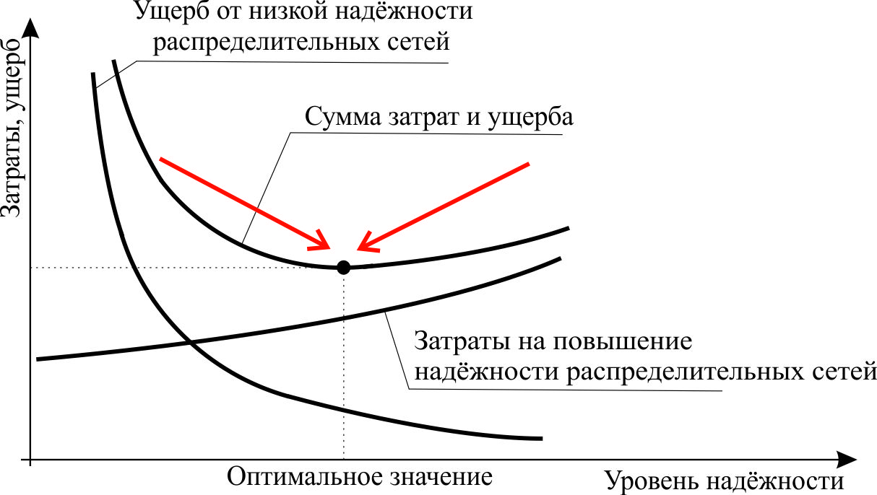
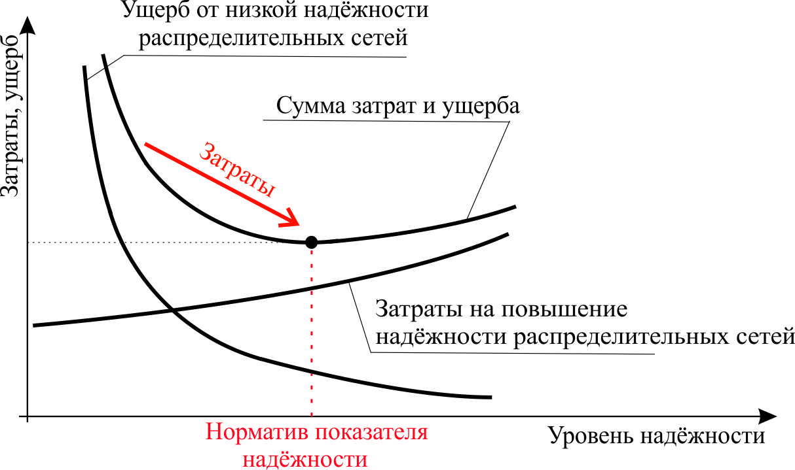
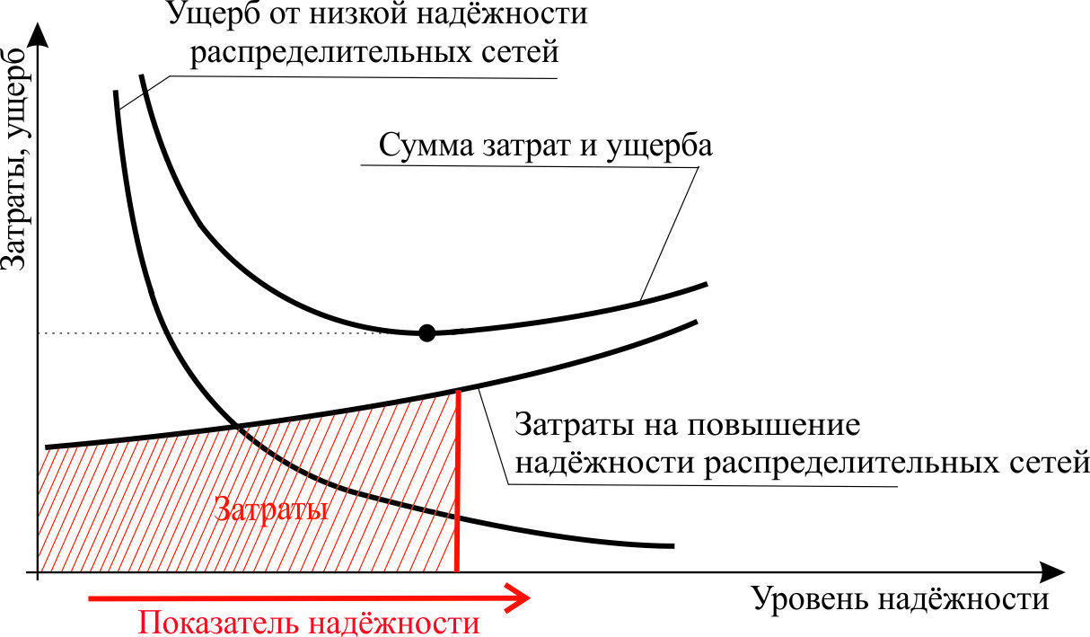
Постановка задачи оптимизации надёжности при планировании развития распределительных электрических сетей (1)
Вариант №1
Вариант №2
Вариант №3
Необходимо определить минимальную сумму затрат на развитие распределительных электрических сетей и ущерба из-за отказов энергооборудования.
При заданном нормативе надёжности необходимо определить минимальные затраты на на развитие распределительных электрических сетей.
При заданных ограничениях на затраты требуется найти вариант развития распределительных электрических сетей с максимальной надёжностью.

Slide 7
Постановка задачи оптимизации надёжности при планировании развития распределительных электрических сетей (2)
$$\sum_{i=1}^{n}{(\sum_{l∈L_{i}}{c_{li}{∆x}_{li}+\sum_{j=1}^{n}{\sum_{b∈B_{ij}}{c_{bij}{∆z}_{bij}}}})→\min_{∆x,∆z}{}}$$
затраты в развитие генерирующих мощностей
затраты в развитие сетевого оборудования
$${∆x}_{li}∈G_{i}, l∈L_{i}, i=1,…,n,$$
$${∆z}_{bij}∈F_{ij}, b∈B_{ij}, i=1,…,n, j=1,…,n,$$
$$R_{i}\left(∆x,∆z,ξ\right)≥R_{i}^{норм}, i=1,…,n.$$
норматив показателя надёжности

Slide 8
Оценка надёжности распределительных электрических сетей
Методика на основании метода Монте-Карло
1. Определение множества расчетных состояний распределительных электрических сетей, на основании разыгрывания состояний оборудования (расчетное состояние формируется на основании вероятностных характеристик оборудования и нагрузки потребителей):
$$K= \left\{\begin{aligned}&1, if r_{i}∈\left[0, p_{i}\right] \\ &0, if r_{i}∈\left( p_{i}, 1\right]\end{aligned}, i=1, …, I.\right.$$
2. Анализ режимов возможных состояний распределительных электрических сетей, определение дефицита мощности:
$\sum_{i=1}^{I}{\left({\overline{l}}_{i}−l_{i}\right.)}→min$.
$$f_{ij}=\sum_{i=1}^{I}{m_{i,ij}∙\left(p_{i}−l_{i}\right),}$$
$\sum_{i=1}^{I}{p_{i}}=\sum_{i=1}^{I}{l_{i}}+\sum_{j=1}^{J}{k_{ji}f_{ji}^{2}}$,
$$0≤l_{i}≤{\overline{l}}_{i}, i=1,…,I,$$
$$0≤p_{i}≤{\overline{p}}_{i}, i=1,…,I,$$
$0≤f_{ji}≤{\overline{f}}_{ji},0≤f_{ij}≤{\overline{f}}_{ij}, i=1,…,I, j=1,…,J, i≠j$.
3. Вычисление показателей надёжности распределительных электрических сетей:
средняя продолжительность перерывов электроснабжения у потребителей ($П_{saidi}$),
средняя частота перерывов электроснабжения у потребителей ($П_{saifi}$),
вероятность бездефицитной работы,
м.о. дефицита мощности и м.о. недоотпуска электроэнергии.

Slide 9
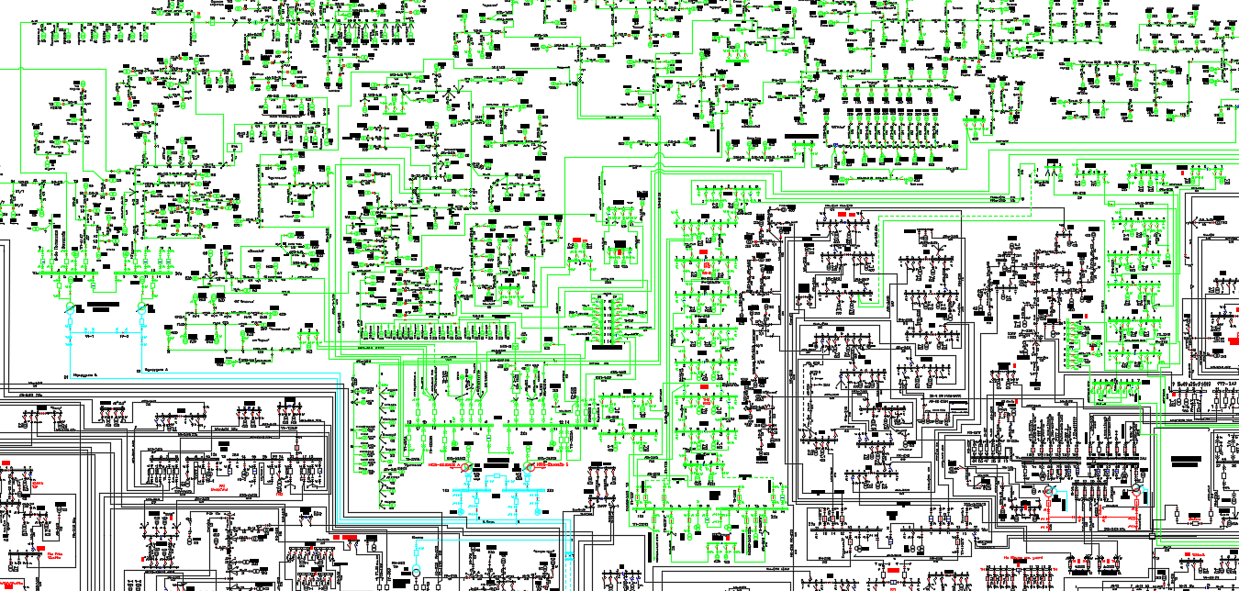
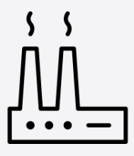
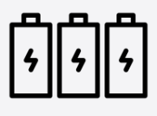
Сложность задачи оптимизации надёжности при планировании развития распределительных электрических сетей
Схема части распределительной электрической сети
Возможные варианты развития распределительной электрической сети
Число вариантов развития = $2^{n}$,
где $n$ – число рассматриваемых к вводу энергетических объектов.
Пример: необходимо разработать оптимальную программу развития распределительных электрических сетей, имеется 100 вариантов ввода/реконструкции энергооборудования, тогда число анализируемых вариантов развития будет равным $2^{100}=1 267 650 600 228 229 401 496 703 205 376$
NP трудная задача!

Slide 10
Обоснование нормативных значений показателей надёжности распределительных электрических сетей (1)
Методы определения норматива надёжности:
экономический;
экспертный (бэнчмаркинг);
на основе экспериментальных расчетов;
на основе согласования надёжности технологических звеньев ЭЭС;
Принятые в РФ нормативы надёжности электроснабжения:
$$\text{Название показателя надёжности}$$ | $$\text{2024 г.}$$ | $$\text{2035 г.}$$
$$П_{saidi}$$ | $$\text{3,53 часа}$$ | $$\text{2,23 часа}$$
$$П_{saifi}$$ | $$\text{1,17 отключений}$$ | $$\text{0,85 отключений}$$
(·)
Специфика определение норматива надёжности:
по географическому расположению;
по типу местности: сельская, городская, др.
по времени года;
Энергетическая стратегия Российской Федерации на период до 2035 года

Slide 11
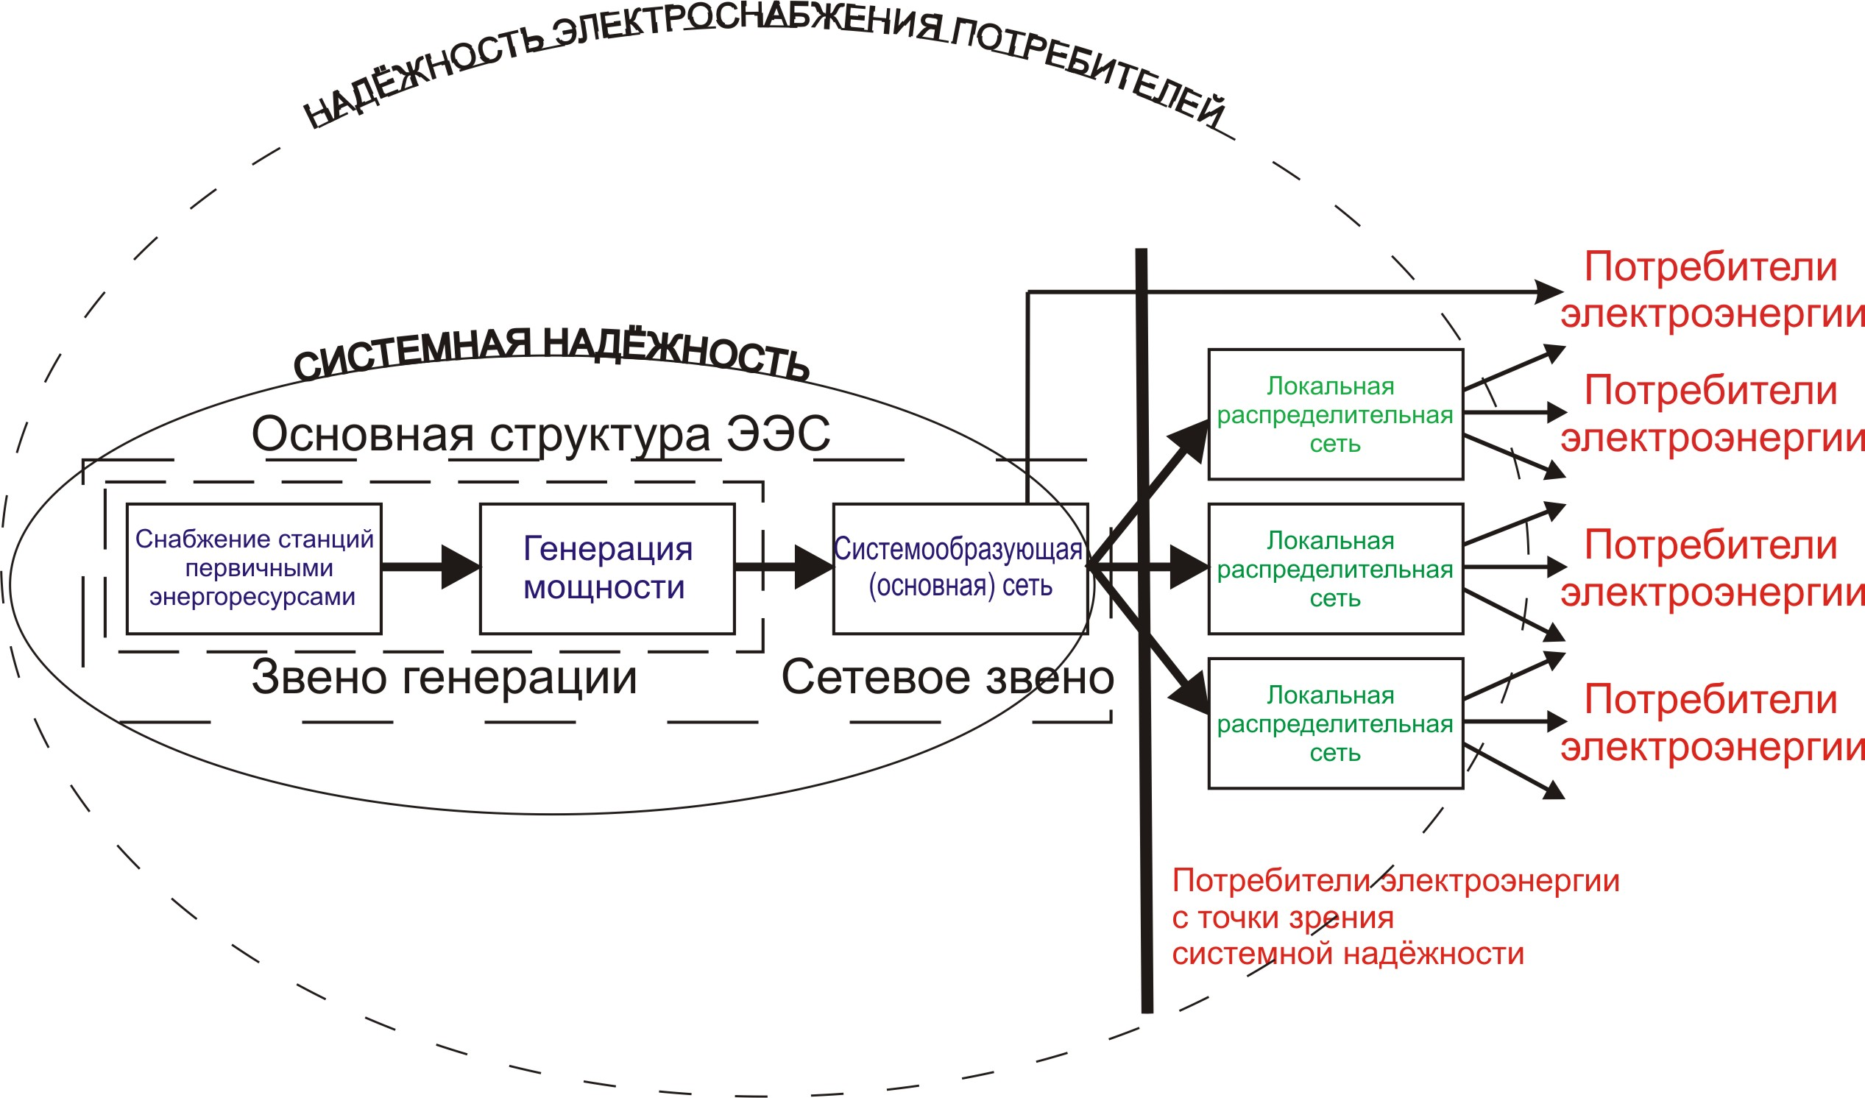
Обоснование нормативных значений показателей надёжности распределительных электрических сетей (2)
Экономическое обоснование $П_{saidi}$:
интегральное время, в течение которого потребители не получили электрическую энергию
$$П_{saidi}=\frac{\sum_{j=1}^{J}{T_{j}N_{t}}}{N_{t}}$$
фактическим числом точек поставки потребителей услуг сетевой организации
ЗАДАЧА!
Необходимо определить время, в течение которого интегральное значение ущерба из-за низкой надёжности распределительных электрических сетей будет меньше вкладываемых средств в их развитие.
(·)
$P_{норм}=$ 0,996
$$П_{saidi_норм}=\frac{Lisex}{SD},$$
$$P=\frac{П_{saidi}}{8760}→P_{норм}=\frac{Lisex}{8760 SD}$$
где: $Lisex=Opex+kCapex$ – замыкающие приведенные затраты на создание и годовое содержание энергооборудования, предназначенного для повышения надёжности, руб/кВтч; $SD$ - удельный ущерб от недоотпуска электроэнергии, руб/кВтч.
Приказ Министерства энергетики Российской Федерации от 10.04.2023 № 231 "Об установлении нормативного уровня балансовой надежности, используемого при разработке документов перспективного развития электроэнергетики”

Slide 12
Алгоритм марковской цепи Монте-Карло для оптимизации надёжности при планировании развития распределительных электрических сетей (1)
Завершение работы
Последний шаг 𝑥(𝑖+1) является результатом
Инициализация
Применения оператора А к предыдущему шагу
# Инициализация начального значения температуры T.
# Установка закона изменения температуры.
# Вычисление первого шага 𝑥𝑖, где i =1. (Оценка надёжности исходной схемы РС).
# Применение оператора А (разыгрывание) к шагу 𝑥𝑖 и получение потенциального нового шага 𝑥(𝑖+1)"∗" , где i =1 (расчет надёжности).
# Вычисление вероятности принятия шага 𝑥(𝑖+1)"∗" по формуле
Достижение нижнего предела значения
Вычисление вероятности принятия шага P
Обновление температуры T по закону её изменения
Определение принятия шага
# Получение случайного числа. Если случайное число меньше P, то шаг принят; если случайное число больше P, то шаг не принят.
Шаг принимается как 𝑥(𝑖+1)

Slide 13
Алгоритм марковской цепи Монте-Карло для оптимизации надёжности при планировании развития распределительных электрических сетей (2)
Х-1
РС
1
0
1
…
0
Шаг принят с вероятностью P, снижение температуры (отжиг Коши (быстрый отжиг) $T\left(k\right)=\frac{T_{0}}{k}$))
Равномерная случайная последовательность
$$X^{∗}$$
РС
1
1
0
…
0
Вычисление вероятности принятия шага P (сравниваем P со случайным числом)
Оценка надёжности
ПН меньше целевого значения?
Разыгрывание на основании коэф. влияния
Нет
Да
Х-1
Х
Шаг не принят
Коэффициенты важности [0, … , B],
Регулирующий коэффициент
Коэффициенты важности [0, … , B],
Регулирующий коэффициент

Slide 14
Определение коэффициентов влияния для метода МСМС
Коэффициент эффективности энергооборудования | Коэффициент важности энергооборудования | Регулирующий коэффициент
Коэффициент формируется из среднего по следующим нормированным характеристикам энергооборудования: Затраты [0 … 1]; Экологичность [0 … 1]; Вынужденность 0 или 1; Маневренность [0 … 1]; и др. | Коэффициент отражает степень влияния энергооборудования на величину показателя надёжности. Расчёт и обновление значения коэффициента происходит с помощью метода случайного леса при каждой оценке надёжности РС. | Коэффициент является единым для всей схемы РС, его расчёт и перерасчёт происходит на каждой итерации расчёта алгоритма и формируется исходя из сравнения целевого показателя надёжности и реального показателя надёжности. Таким образом данный коэффициент отвечает за массовость исключения/включения энергооборудования в состав РС.

Slide 15
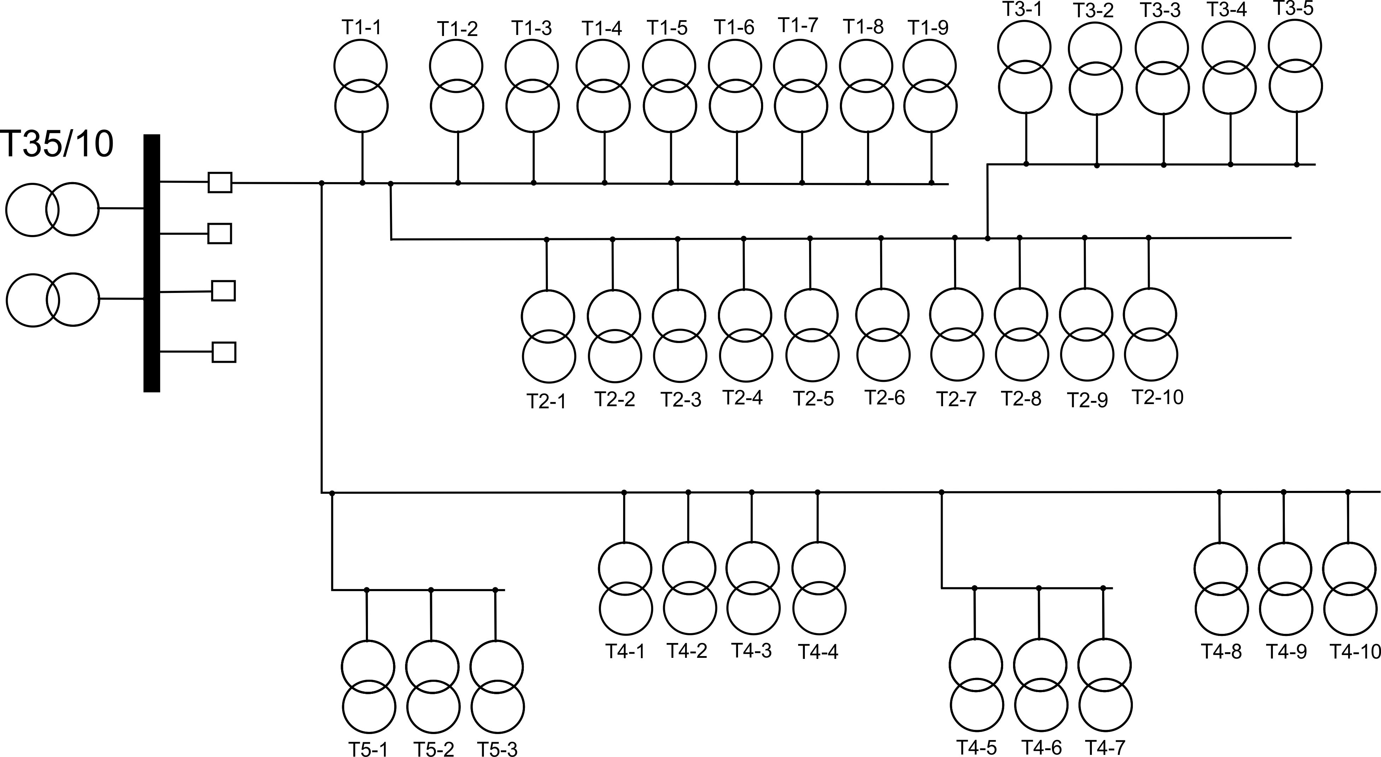
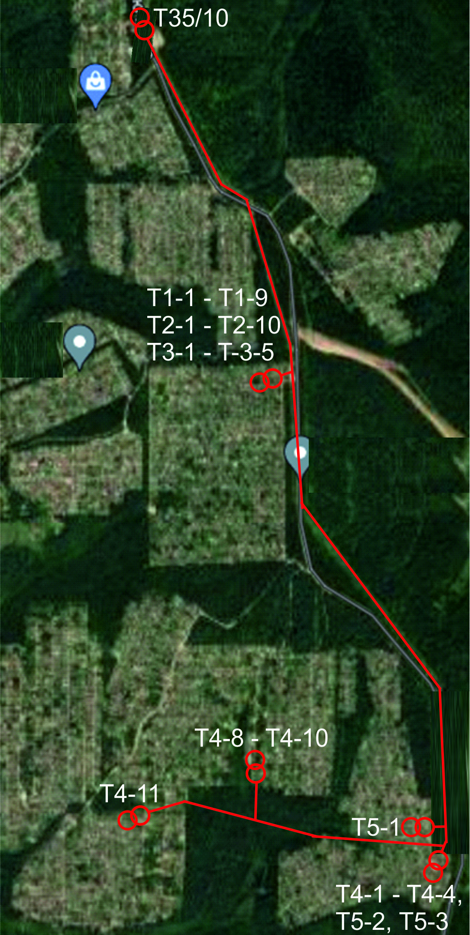
Схема исследуемой распределительной электрической сети 10 кВ
Однолинейная схема, исследуемой распределительной электрической сети 10 кВ
Фактические значения вероятности бездефицитной работы:
$P=$0,9553-0,9907
Целевое (нормативное) значение вероятности бездефицитной работы:
Карта-схема исследуемой распределительной электрической сети 10 кВ
$P=$0,996

Slide 16
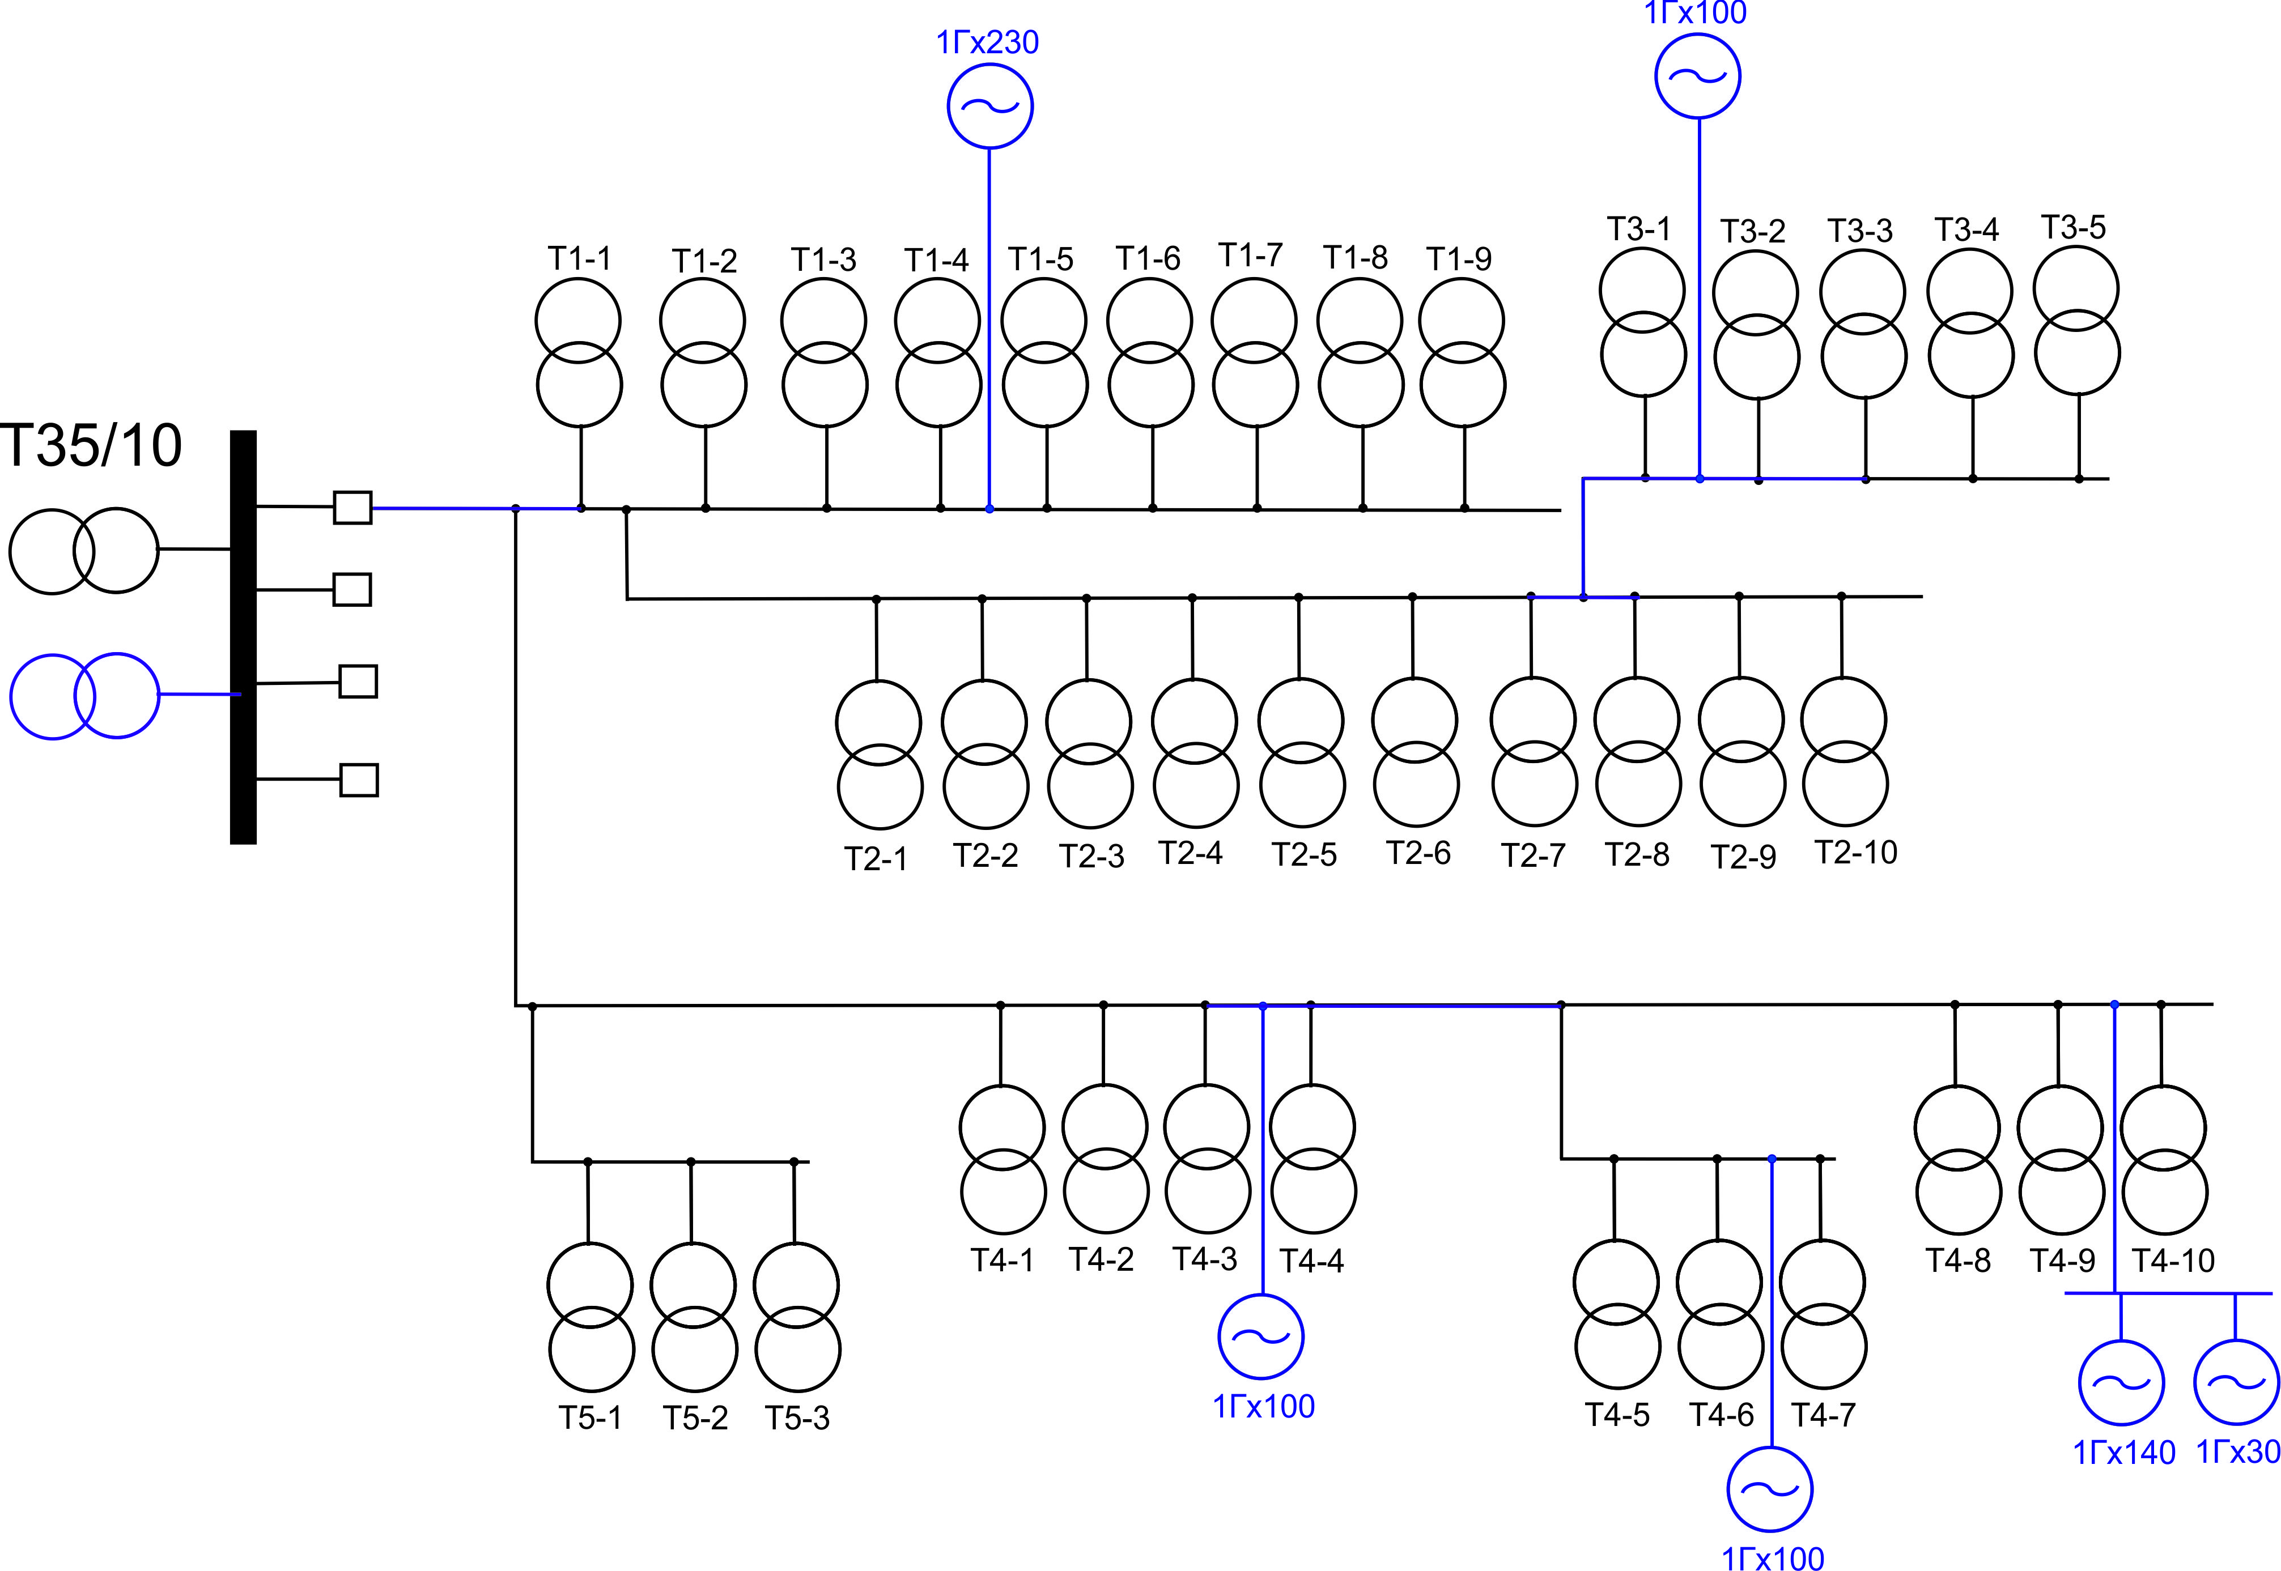
Результаты оптимизации надёжности распределительной электрической сети 10 кВ
Был проанализирован ввод 50 объектов генерирующего и 96 объектов сетевого оборудования. Полный перебор всех вариантов составляет 10e+43.

Slide 17
Заключение
В современных условиях развития распределительных электрических сетей задача обеспечения их надёжности является крайне актуальной для российской электроэнергетики и экономики по ряду причин
Задача обеспечения надёжности при перспективном развитии распределительных электрических сетей является сложной и для её решения необходима разработка специализированных математических методов и моделей
Предложено использование алгоритма марковской цепи Монте-Карло для эффективного решения задачи оптимизации надёжности распределительных электрических сетей при их перспективном развитии
Экспериментальные исследования алгоритма марковской цепи Монте-Карло проведены на схеме реальных распределительных электрических сетей. В ходе исследований был получен оптимальный вариант развития сети, удовлетворяющий требованиям по обеспечению надёжности электроснабжения и имеющий минимальные затраты на ввод оборудования.

Slide 18
Спасибо за внимание!

